Slide 1
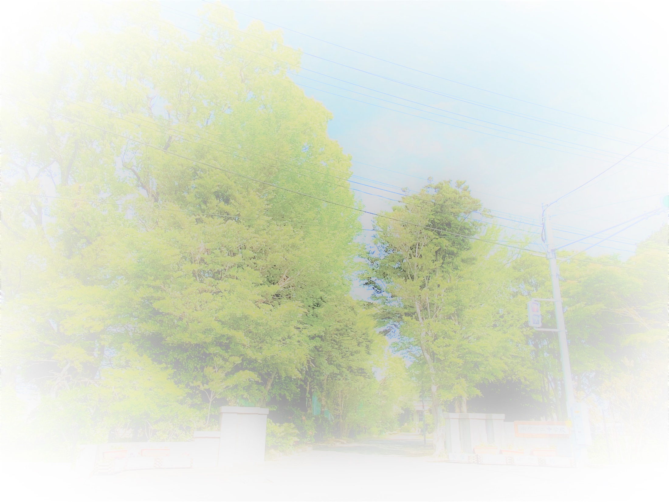

水俣第二中学校
学校経営グランドデザイン
とは？

Slide 2
グランドデザインとは学校が育てたい児童・生徒像に基づいて『学校のめざす方向や果たすべき役割を描いた経営全体構想』を示したもので、これを教職員・児童生徒・保護者を含めた地域社会と共有するため、各校の特色などをわかりやすく1枚の図に示したものです。
グランドデザインとは学校が育てたい児童・生徒像に基づいて『学校のめざす方向や果たすべき役割を描いた経営全体構想』を示したもので、これを教職員・児童生徒・保護者を含めた地域社会と共有するため、各校の特色などをわかりやすく1枚の図に示したものです。
簡単に
言うと

Slide 3
二中ば、二中生ば
こぎゃんする
ちゅうこつ

Slide 4

イメージ

Slide 5
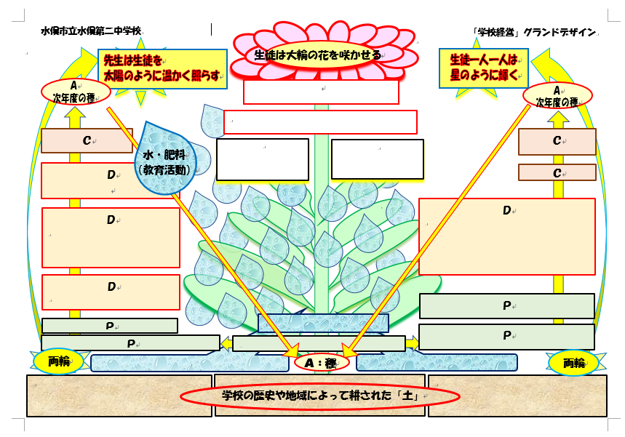
補説

Slide 6
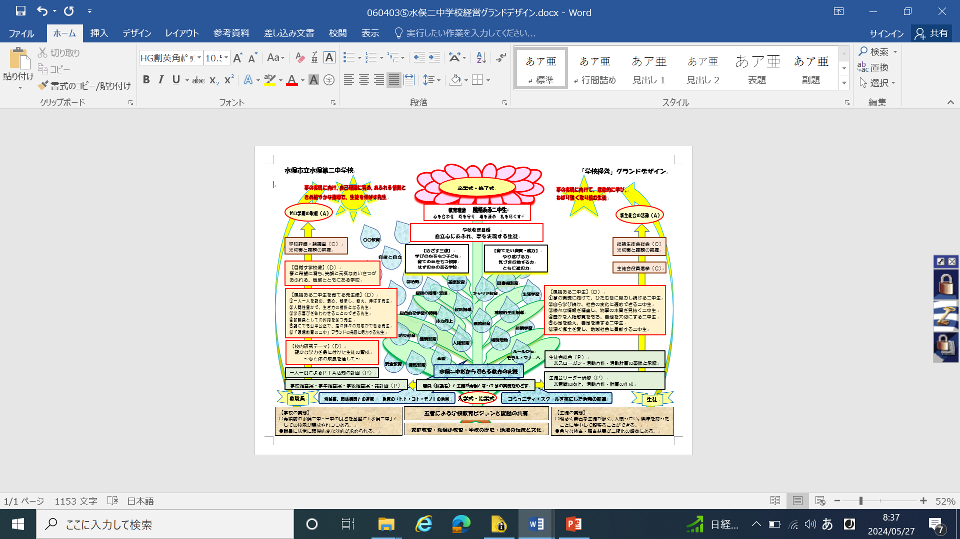

Slide 7
水俣第二中学校
学校経営グランドデザイン
先生・生徒・保護者・
地域、みんなでつくろう「風格ある二中」

